Slide 1


REDES SOCIAS ENTRE EM CONTATO

Slide 2


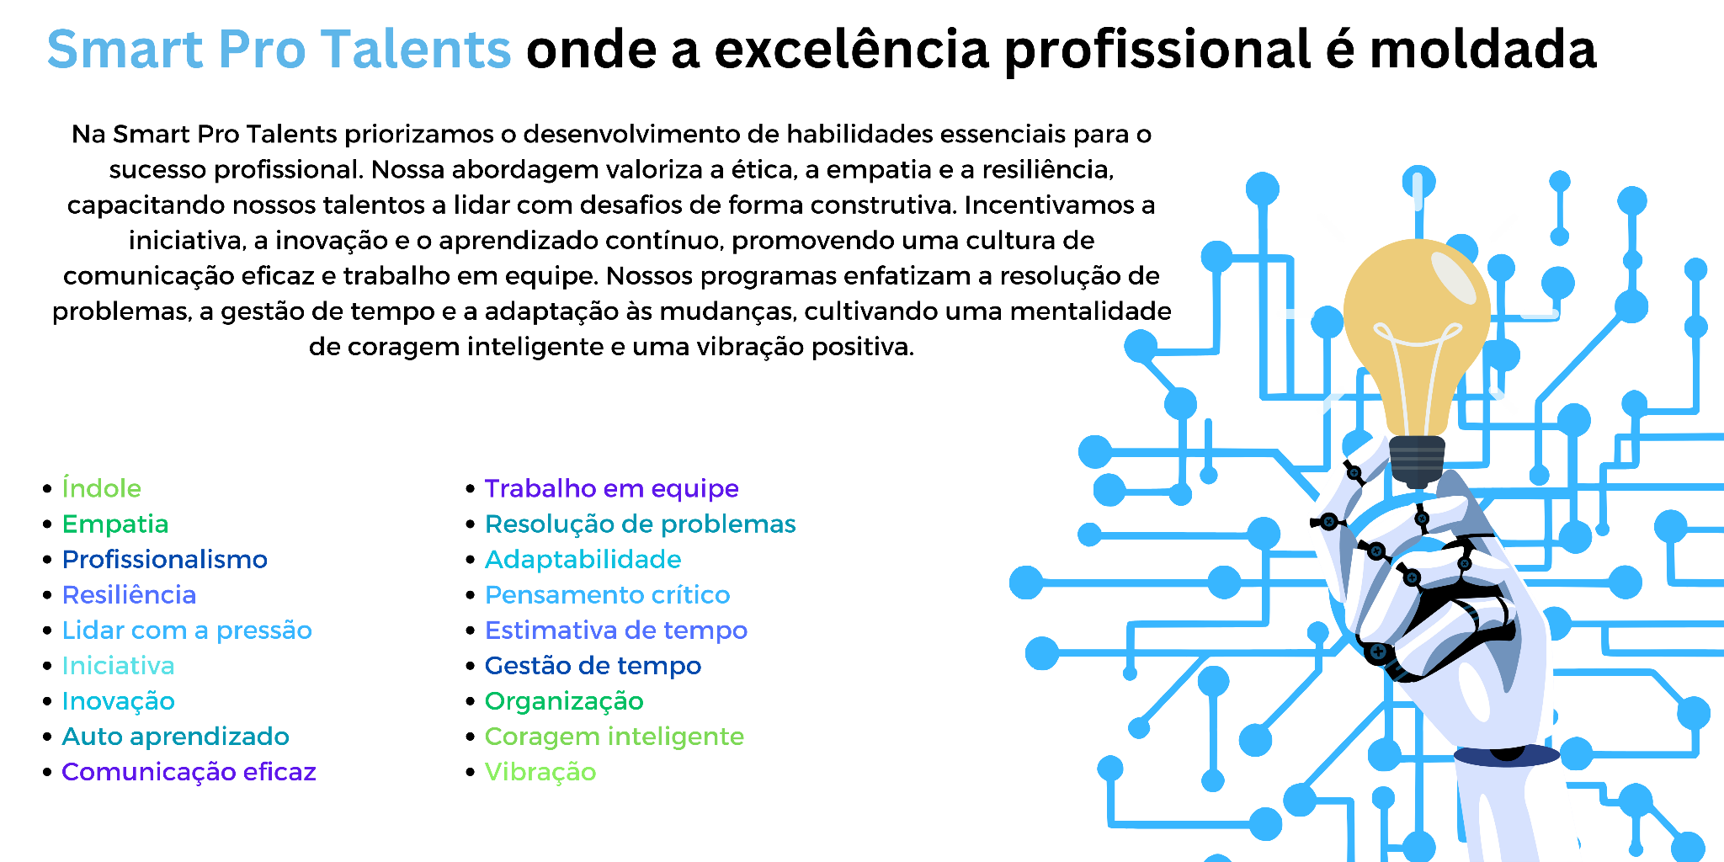

Slide 3
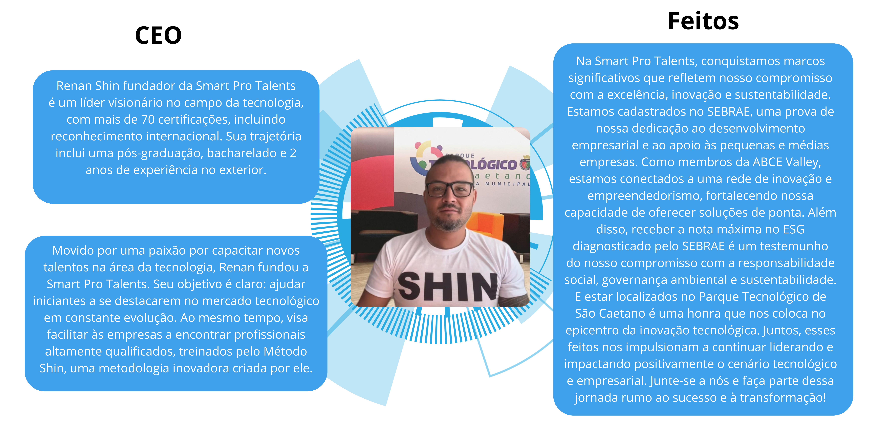

Slide 4


Slide 5


